Slide 1

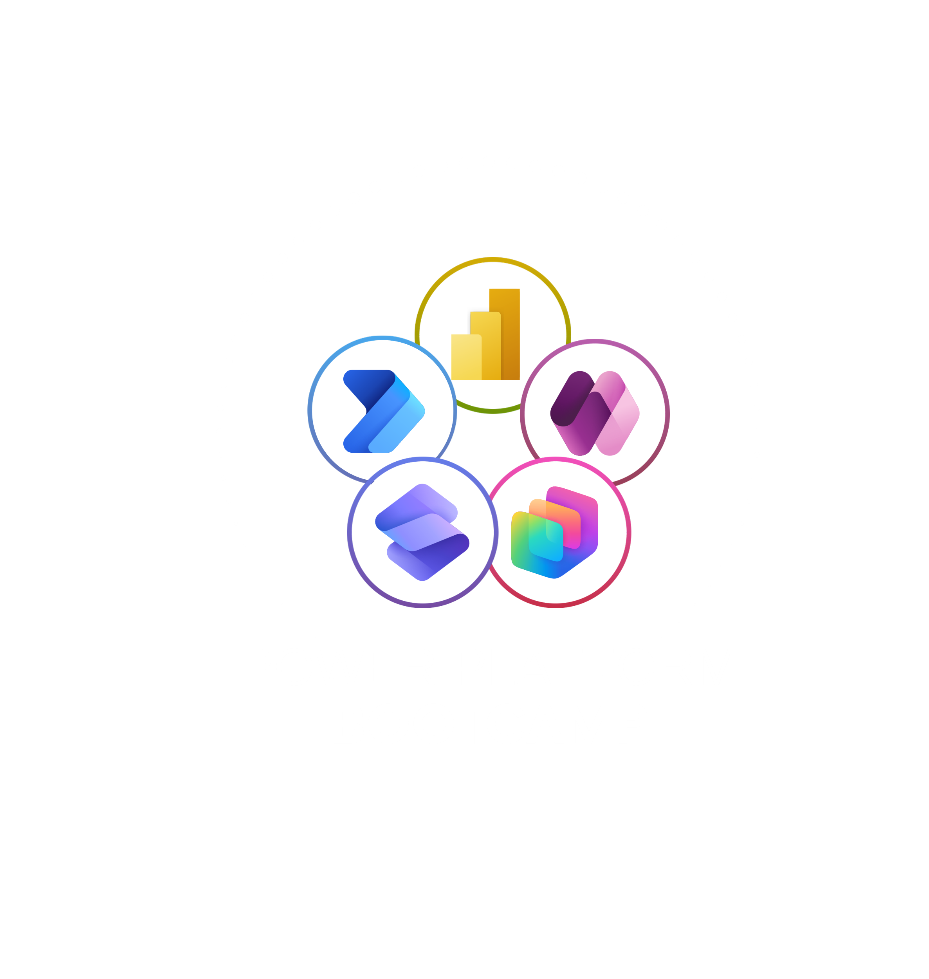
Global Power Platform Bootcamp
Seoul 2026
실습으로 배우는 AI Copilot Agent

Slide 2
2026.02.21
서울 마이크로소프트
직접 만들고, 바로 써보는 AI 실습 부트캠프
이 부트캠프는 Copilot Studio를 활용하여 AI를 처음부터 끝까지 손으로 만들어보고, 실무에 바로 써먹을 결과물을 가져가는 실습 중심 행사입니다. 참가자의 수준과 목표에 맞춰 3개의 전문 트랙으로 운영되며, 각 트랙은 초급부터 하드코어 개발자까지 모두를 위한 맞춤형 커리큘럼으로 구성되어 있습니다.
A 트랙 – 초보자
B 트랙 – 경험자
C 트랙 – 전문 개발자
Copilot을 활용한 디자인 씽킹부터 Agent Flow까지, AI를 처음 접하는 분들도 '일하는 AI'를 하루 만에 완성할 수 있습니다.
Microsoft Copilot Studio의 핵심 기능을 깊이 있게 다루며, 외부 도구 연동과 SharePoint 기반 지식 활용을 통해 실무에 바로 투입 가능한 기업용 AI 에이전트를 직접 구축합니다.
Microsoft Agent Framework와 MCP 서버 개발까지 포함해 Copilot Studio와의 연동을 코드 레벨에서 다루는 진짜 개발자를 위한 하드코어 실습 과정이 진행됩니다.
정원: 60명
정원: 30명
정원: 18명
하루 만에 완성하는 'AI Copilot' – Global Power Platform Bootcamp Seoul 2026에서 직접 경험해보세요 🚀

Slide 3


행사 정보
행사 일정 및 장소
일시
2026년 2월 21일 오전 9시
체크인은 오전 9시부터 시작됩니다
장소
마이크로소프트 한국 본사
서울시 종로구 종로 1길 50
더케이트윈타워 A동 13층
전문가 운영진
운영진
트랙 발표자
전대호 MVP
전대호 MVP
진미나 MVP
진미나 MVP
키노트 발표자
박민진 MCT
윤금재 MCT
Microsoft 김성미
Microsoft 유저스틴 Principal Developer Advocate
고문
Microsoft 최정우 Senior Consultant

Slide 4
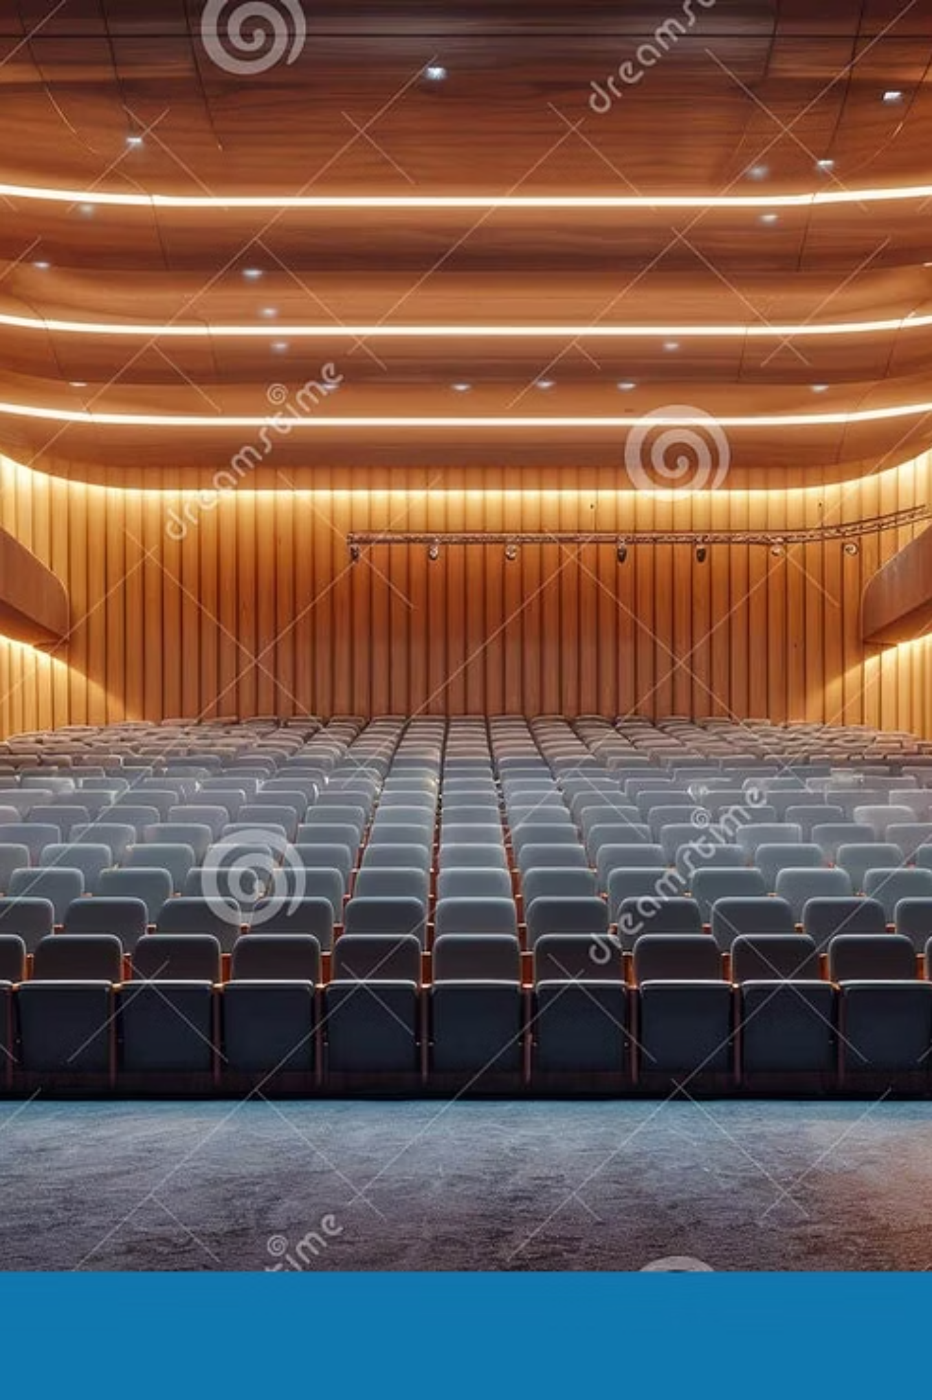


키노트
슬기로운 AI 생활
A, B, C 트랙 공통 세션
발표자
키노트 「슬기로운 AI 생활」에서는 AI와 Copilot을 막연한 기술이 아닌, 업무와 일상에 자연스럽게 녹여내는 실질적인 방법을 이야기합니다. AI를 활용해 생산성을 높이고, 창의적인 문제를 해결하며, 일과 삶의 균형을 찾는 구체적인 사례와 인사이트를 공유합니다.
Microsoft 김성미
모든 트랙 참가자가 함께하는 공통 세션입니다. AI 시대를 살아가는 우리 모두를 위한 필수 인사이트를 얻어가세요.

Slide 5
A 트랙
초보자 대상
AI Agent Design & Agent Flow로 일하는 AI 만들기
정원: 60명
세션 1: Copilot을 활용한 디자인 씽크
1
발표자: 전대호 MVP (CanRobot CEO, Microsoft 365 Copilot MVP | MCT, Copilot Club Mentor)
AI 시대, 업무 효율을 높이고 창의적인 문제 해결을 위해 '나만의 부사수'를 설계해보는 시간입니다. Microsoft Copilot을 활용해 디자인 씽킹 프로세스를 적용하고, 개인의 업무 스타일과 목표에 맞는 AI 어시스턴트를 구상하는 방법을 단계별로 익힙니다.
2
세션 2: Agent Flow로 일하는 AI 만들기
발표자: 진미나 MVP
Copilot Studio의 Agent Flow를 활용해 실제로 일을 대신해주는 AI를 만들어보는 실습 중심 세션입니다. 복잡한 코딩 없이도 흐름만 설계하면 AI가 업무를 수행하도록 구성하는 방법을 익힙니다. 누구나 따라 할 수 있도록 쉽고 간단하게 '일하는 AI'를 완성해봅니다.
"AI를 처음 접하는 분들도 하루 만에 실무에 바로 쓸 수 있는 AI 부사수를 완성할 수 있습니다."

Slide 6
A 트랙
시간표
A트랙 상세 일정
0교시 (10:00~10:30)
키노트 – 슬기로운 AI 생활 (A, B, C 트랙 공통)
1교시 (10:40~11:40)
세션 1 – Copilot으로 나만의 부사수 설계 (디자인 씽킹 이해)
2교시 (11:40~12:30)
세션 1 – 업무 문제 정의 및 AI 역할 설계
점심 (12:30~13:30)
간단한 샌드위치와 음료 제공
3교시 (13:30~14:30)
세션 1 – 개인 맞춤 AI 부사수 컨셉 완성
4교시 (14:30~15:30)
세션 2 – Copilot Studio & Agent Flow 이해
5교시 (15:30~16:30)
세션 2 – Agent Flow로 일하는 AI 만들기 실습
6교시 (16:30~17:30)
세션 2 – 업무 자동화 시나리오 완성 및 확장 아이디어
7교시 (17:30~18:00)
각 트랙 마무리
A트랙 참가자 준비물
개인 노트북 필수 지참
Copilot을 배우고자 하는 의지
태블릿 PC는 권장하지 않습니다. 실습을 위해 반드시 개인 노트북을 준비해주세요.
AI를 실무에 적용하고 싶은 열정만 있으면 충분합니다!

Slide 7



B 트랙
경험자 대상
Microsoft Copilot Studio 기반 에이전트 마스터 과정
정원: 30명
발표자
세션 특징
박민진 MCTDevOps (Azure Cloud, GitHub)
단순히 챗봇을 만드는 수준을 넘어, 다양한 외부 도구를 연동하고 조직 내 지식 베이스를 결합하여 기업용 맞춤형 솔루션을 완성합니다.
윤금재 MCT맞다AI가 & Global AI community 운영진
본 과정은 Microsoft Copilot Studio의 핵심 기능들을 다양하게 활용하여 실무에 투입 가능한 AI 에이전트를 구축해 보는 실습 중심의 세션입니다. SharePoint를 기반으로 한 지식 활용과 외부 도구 연동을 통해 실제 기업 환경에서 사용할 수 있는 완성도 높은 AI 솔루션을 만들어봅니다.
외부 도구 연동
SharePoint 통합
맞춤형 AI 에이전트
다양한 API와 서비스를 Copilot Studio와 통합하는 방법을 실습합니다.
조직 내 지식 베이스를 활용한 스마트한 에이전트를 구축합니다.
기업의 특정 요구사항에 맞춘 AI 솔루션을 완성합니다.

Slide 8

B 트랙
시간표
B트랙 상세 일정
01
02
03
0교시 (10:00~10:30)
1교시 (10:40~11:40)
2교시 (11:40~12:30)
키노트 – 슬기로운 AI 생활 (A, B, C 트랙 공통)
개발 환경 설정
Copilot Studio 입문하기
04
05
06
점심 (12:30~13:30)
3교시 (13:30~14:30)
4교시 (14:30~15:30)
간단한 샌드위치와 음료 제공
Copilot Studio의 다양한 기능 사용해보기
Copilot Studio에 여러 도구 추가하기
07
08
09
5교시 (15:30~16:30)
6교시 (16:30~17:30)
7교시 (17:30~18:00)
SharePoint 에이전트 구축하기
나만의 에이전트 만들기
각 트랙 마무리
B트랙 참석자 준비물
개인 노트북 필수 지참 (태블릿 PC는 권장하지 않습니다)
실습 중심 세션이므로 반드시 개인 노트북을 준비해주세요.

Slide 9



C 트랙
전문 개발자 대상
Microsoft Agent Framework + Copilot Studio + MCP 코딩지옥
정원: 18명
발표자
세션 내용
유저스틴
Microsoft Agent Framework과 MCP 서버 개발을 통해 Copilot Studio와 연동해 봅니다. 코드 레벨에서 AI 에이전트를 완전히 제어하고, 복잡한 시스템 통합을 구현하는 하드코어 실습 과정입니다.
Principal Developer Advocate @Microsoft
"자나깨나 개발자 생산성 향상을 고민합니다."
Agent Framework
Aspire 오케스트레이션
MCP 서버 연동
단일 및 다중 에이전트 개발
복잡한 시스템 통합 관리
Framework & Studio 통합
"진짜 개발자를 위한 하드코어 실습 – 코드 레벨에서 AI를 완벽하게 제어하는 방법을 배웁니다."

Slide 10
C 트랙
시간표
C트랙 상세 일정
0교시 (10:00~10:30)
키노트 – 슬기로운 AI 생활 (A, B, C 트랙 공통)
1교시 (10:40~11:40)
개발 환경 설정
2교시 (11:40~12:30)
Microsoft Agent Framework 사용해서 단일 에이전트 개발하기
점심 (12:30~13:30)
간단한 샌드위치와 음료 제공
3교시 (13:30~14:30)
Microsoft Agent Framework 사용해서 다중 에이전트 개발하기
4교시 (14:30~15:30)
Aspire로 Microsoft Agent Framework 오케스트레이션 하기
5교시 (15:30~16:30)
Microsoft Agent Framework에 MCP 서버 연동하기
6교시 (16:30~17:30)
Copilot Studio에서 에이전트 개발하고 MCP 서버 연동하기
7교시 (17:30~18:00)
각 트랙 마무리

Slide 11
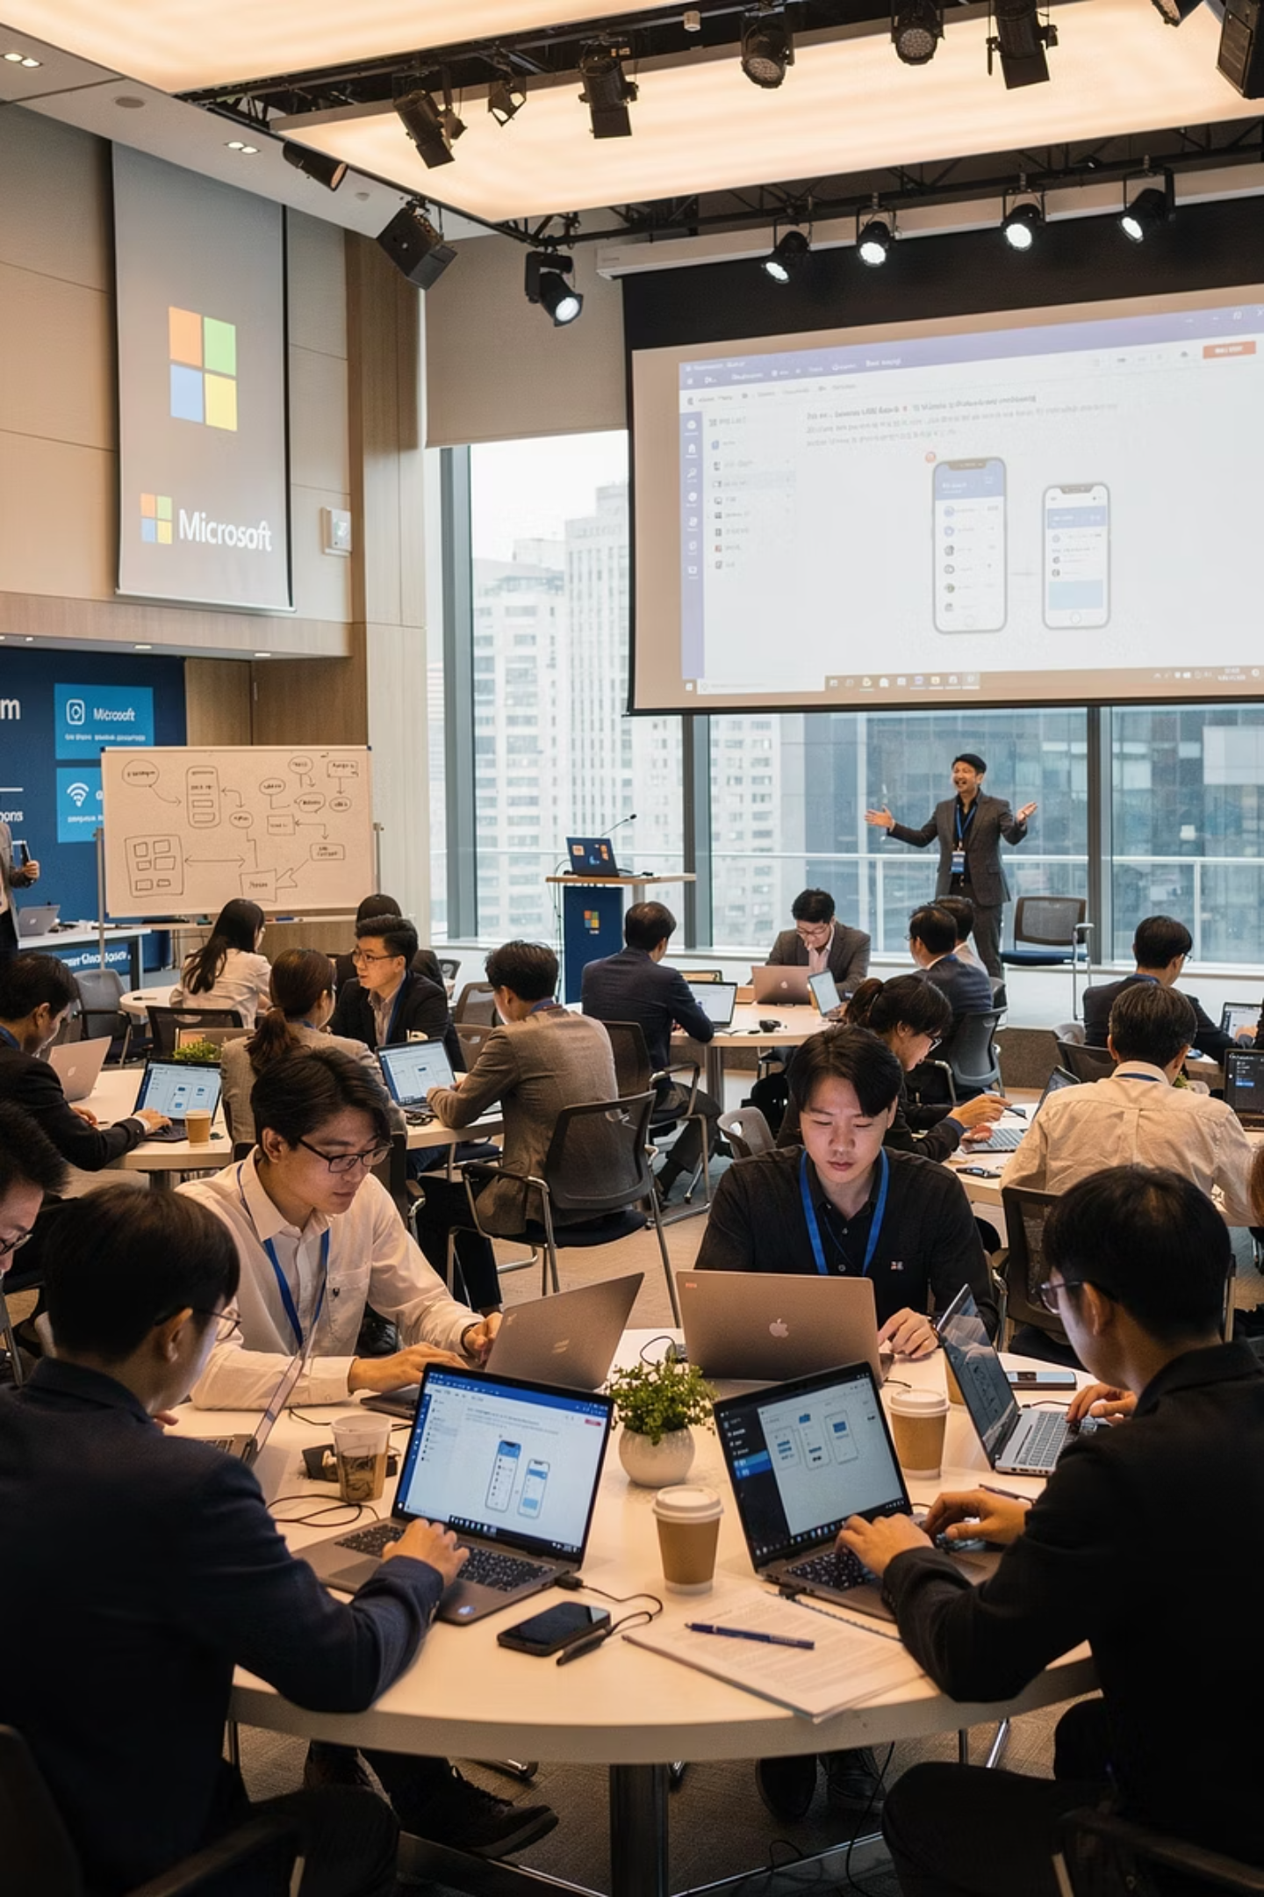


C 트랙
준비물
C트랙 참석자 준비물
1
노트북
필수 항목
실습을 위해 반드시 개인 노트북을 준비해주세요.
2
크로미움 계열 웹 브라우저
엣지(Edge) 또는 크롬(Chrome) 브라우저를 사용합니다.
3
깃헙 계정
개인 계정만 가능
회사 계정은 사용할 수 없습니다. 개인 GitHub 계정을 미리 준비해주세요.
4
애저 계정
개인 계정만 가능
회사 계정은 사용할 수 없습니다. 개인 Azure 계정을 미리 준비해주세요.
중요: GitHub와 Azure는 반드시 개인 계정을 사용해야 합니다. 회사 계정으로는 실습 진행이 어려울 수 있으니 사전에 꼭 확인해주세요.

Slide 12










필수 안내
행사 기본 안내
체크인 안내
점심시간 안내
주차 안내
체크인은 오전 9시부터 10시까지 진행됩니다. 오전 10시 정각에 각 트랙의 세션이 시작되며, 시작 시간대에는 체크인 혼잡이 예상되오니 원활한 입장을 위해 가급적 조금 일찍 도착해 주시길 부탁드립니다.
12시 30분부터 1시 30분까지는 점심시간입니다. 참가자분들을 위해 간단한 샌드위치와 음료 등을 제공합니다. 편안하게 식사하시고 다른 참가자들과 네트워킹하실 수 있습니다.
주차는 지원되지 않습니다. 가급적 대중교통을 이용 부탁드립니다. 행사장은 종로 1가역과 가까워 지하철 이용이 편리합니다.
1
2
3
행사 형태
참가 전 준비사항
대기자 안내
본 행사는 실습 중심 행사로, 개인 노트북 지참이 필수입니다. 태블릿 PC 사용은 권장하지 않습니다.
트랙별로 필요한 준비물과 계정 요건이 상이하니, 신청 전 각 트랙의 필요 사항 및 준비물 안내를 꼭 확인해주세요.
만약 티켓이 모두 판매 완료 된 경우 대기자를 받습니다. 등록 후 방문 불가하신 신청자 분들께서는 꼭 취소 부탁드리며, 대기자 분들께서는 순차적으로 안내가 갈 예정입니다.

Slide 13
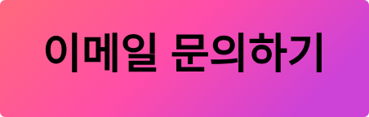
문의사항
Global Power Platform Bootcamp Seoul 2026
궁금하신 사항은 운영진 이메일로 연락 부탁드립니다.
이메일: gppb@outlook.kr
AI의 미래를 함께 만들어갑니다
2026년 2월 21일, 서울 마이크로소프트에서 여러분을 기다립니다. 하루 만에 완성하는 AI Copilot Agent – 지금 바로 신청하세요! 🚀

